Slide 1
MODUŁ 1
INŻYNIERIA PRZEDSIĘBIORCZOŚCI: Gdzie znajdują się kobiety?

Slide 2
Inżyniera Przedsiębiorczości: Gdzie znajdują się kobiety?
Ambicja nie zna płci
Bycie swoim własnym szefem jest wielkim krokiem w karierze. Wyjaśniamy dlaczego i przedstawiamy przedsiębiorcze kobiety, które złamały stereotypy.
Wiadomo że wizja możliwości jest silnie powiązana z przedsiębiorczością – to znaczy, że jeśli uważasz że odniesiesz sukces i że uzyskasz wsparcie, to prawdopodobnie spróbujesz.
EMERGE zapewnia szkolenie, wsparcie i wskazówki potrzebne do odniesienia sukcesu. Ten moduł jest początkiem Twojej podróży po przedsiębiorczości.
Przygotowanie
Czym jest Biznes Plan i dlaczego jest ważny? Obalamy mity o planowaniu biznesu.
Zmniejszenie ryzyka niepowodzenia zwązanego ze Start up
Strach przed porażką stanowi barierę dla przedsiębiorczość i jest jeszcze bardziej powszechny w przypadku kobiet w inżynierii.
Moduł ten rozpali Twoją iskrę inżynieryjnej przedsiębiorczości!

Slide 3
SEKCJA 1:
Ambicja nie zna płci
Czy przedsiębiorczość może być dla Ciebie opłacalną ścieżką kariery? W tej sekcji poznajemy inspirujące kobiety, które rozpoczęły działalność i dowiemy się, dlaczego TERAZ jest dobry moment, aby zostać przedsiębiorcą. Naszą biznesową podróż zaczniemy od poznania 5 Etapów Rozwoju biznesu.

Slide 4
“
Nigdy nie rezygnuj ze swoich marzeń tylko dlatego że jesteś kobietą i nie czujesz wsparcia od nikogo
”
DEENA VENUGOPAL
Założycielka i prezes Anabytes

Slide 5
Dlaczego przedsiębiorcy są ważni?
Przedsiębiorcy są siłą napędową każdej rozwijającej się gospodarki, poprzez wprowadzanie nowych produktów i usług oraz poprzez tworzenie miejsc pracy dla siebie i innych

Slide 6
Spotlight on Engineering Entrepreneurship
Niektóre z twoich umiejętności inżynieryjnych są podstawą wielkiego biznesu. Aczkolwiek, ciekawość, kreatywność i innowacje prowadzą do głębszej eksploracji przedsiębiorczości.
Bycie przedsiębiorcą wymaga umiejętności biznesowych, marketingowych i finansowych; jednak wielu nie zdaje sobie sprawy jakie wartości dla firmy mogą przynieść umiejętności STEM.
Umiejętności STEM obejmują: umiejętności liczenia i matematyki, umiejętności analizy danych; systematyczna i krytyczna ocena złożonych problemów, rozwiązywanie problemów, zastosowanie wiedzy teoretycznej, umiejętności komunikowania się; pomysłowość, logiczne rozumowanie i praktyczna inteligencja.
Źrodło: https://skillspanorama.cedefop.europa.eu/sites/default/files/EUSP_AH_STEM_0.pdf

Slide 7
Czy wiesz, że kluczowe cechy przedsiębiorczości są osadzone w inżynierii?
Inżynierowie starają się zasadniczo zrobić jedną rzecz: zmierzyć się z problemem, który jest trudny do zrozumienia i rozwiązania. Pracują oni w różnych dziedzinach, aby analizować, opracowywać i oceniać złożone systemy na dużą skalę. Może to oznaczać ulepszenie i utrzymanie obecnych systemów lub tworzenie zupełnie nowych projektów. Inżynierowie będą projektować plany, odwiedzać systemy w terenie i zarządzać projektami.
Proces ten jest bardzo podobny do przedsiębiorczości, ale tutaj rozwiązywanie problemów odbywa się za pośrednictwem Biznes Planu który pomaga wnikliwie zanalizować twój pomysł. Moduły następujące po 2-9 szczegółowo omawiają każdy kluczowy etap Biznes Planu.

Slide 8
Najważniejsze informacje o kobiecej przedsiębiorczości… oto dziewczyny!
Coraz więcej kobiet zakłada swój własny biznes – ale stopa przedsiębiorczości kobiet w przeszłości była niższa niż w przypadku mężczyzn. Tylko 30 % ze światowych firm jest prowadzona przez kobiety. Lecz nadrabiamy -na całym świecie, w latach 2015–2016, stopa przedsiębiorczości kobiet wzrosła dwukrotnie w porównaniu z mężczyznami *.
Kobiety zakładają firmy inżynieryjne w zakresie od mikro do wysokiego wzrostu - od wspierania życia do tworzenia bogactwa.
* https://www.huffingtonpost.com/entry/women-entrepreneurs-are-driving-economic-growth_us_59f7c3dce4b04494283378f3

Slide 9
Czego potrzebujesz aby odnieść sukces? Najważniejsze wskazówki dotyczące przedsiębiorczości od innych!
“Lepszy niż przeciętny”
Leah La Salla, Prezes i Współzałożycielka Astral AR.
“Jako kobieta, w tej branży spotkasz się z wieloma wątpliwościami…. Musisz być lepsza niż przeciętni i musisz wiedzieć znacznie więcej niż przeciętny start-up, ponieważ inwestorzy będą tego wymagać. Jedną z rzeczy, która pomaga, jest posiadanie naprawdę świetnych partnerów. Jeśli masz strategiczne podejście do swojej organizacji, oraz wiesz z kim prowadzisz interesy, to wiesz że możesz na nich polegać, kiedy będziesz potrzebowała wsparcia.
Astral AR to system pilotujący drona, który wykorzystuje technologię IoT, aby pomóc organom ścigania zatrzymać pociski, wykryć broń oraz bomby.

Slide 10
Czego potrzebujesz aby odnieść sukces? Najważniejsze wskazówki dotyczące przedsiębiorczości od innych!
“Podnieś stawkę i rób wszystko krok po kroku.”
Samantha Snabes, Współzałożycielka, re: 3D
“Kobiety w dziedzinie techniki i STEM - jesteś tak samo wykwalifikowana jak wszyscy inni, więc ustaw się wysoko i rób rzeczy krok po kroku. Świat potrzebuje wielkich marzycieli i ludzi, którzy wykonają swoją wizję. Myślę, że wspaniała mentalność naszego zespołu, pozwoliła nam dotrzeć do miejsca, w którym jesteśmy. Wyznaczamy sobie wysokie cele, bez względu na to, jak trudne może się wydawać wyzwanie. Wykonywanie czegoś niemożliwego dla innych, jest stanem umysłu, który pomaga nam radzić sobie z dużymi projektami’’.
re: 3D:jest twórcą Gigabot, przemysłowej drukarki 3D w ludzkiej skali, która drukuje z plastikowych surowców wtórnych.

Slide 11
Czego potrzebujesz aby odnieść sukces? Najważniejsze wskazówki dotyczące przedsiębiorczości od innych!
“Uwierz w to, że twój produkt jest świetny i nigdy się nie poddawaj”
Sharmi Albrechsten, Prezes, SmartGurlz Inc.
“Jeśli raz złapiesz ducha przedsiębiorczości, to już Cię nigdy nie opuści. Pasja zabierze Cię tam gdzie będziesz potrzebować wytrwałości i wewnętrznej siły, ale jeśli z głębi serca uwierzysz, że masz świetny produkt, nigdy się nie poddawaj! W nadchodzących latach spodziewam się ogromnego wzrostu liczby kobiet w dziedzinie technologii. Naprawdę brakuje nam produktów i usług technicznych dostosowanych do kobiet. To wszystko się zmieni ”.
SmartGurlz pracuje nad samobalansującymi robotami i interakcyjnymi lalkami, które zachęcają dziewczęta do nauki kodowania
Źródło: https://www.biznes2community.com/social-buzz/shark-tank-update-smartgurlz-02072289

Slide 12
Czego potrzebujesz aby odnieść sukces? Najważniejsze wskazówki dotyczące przedsiębiorczości od innych!
“Poproś inne start-upy o radę… i bądź cierpliwy.”
Teri Dankovich, założycielka Folia Water
“ Wyobraź sobie siebie jako właściciela firmy i to jak będzie wyglądał Twój sukces za kilka lat, a potem pomyśl co zrobić aby to osiągnąć. Zapytaj innych naukowców o porady, jak zacząć i jak rozwijać swój biznes. Znajdź bardziej doświadczonych ludzi, którzy mogą Ci doradzić. Utwórz społeczność innych startupów, z którymi możesz dzielić się swoimi zwycięstwami i porażkami. Bądź cierpliwy."
to system filtracji wody złożony z jednego arkusza papieru, który może zapewnić 50 litrów bezpiecznej wody na 50 centów za arkusz

Slide 13
Czego potrzebujesz aby odnieść sukces? Najważniejsze wskazówki dotyczące przedsiębiorczości od innych!
“ Nie zastanawiaj się, podejmij ryzyko.”
Grainne Kelly, Założycielka oraz Prezes Bubblebum
“Nie zastanawiaj się. Podejmij ryzyko. Nie musisz pytać o pozwolenie aby osiągnąć sukces. To nie jest nauka o rakietach, nie bądź zaślepiony technicznym żargonem i nie bój się, po prostu zadawaj mnóstwo głupich pytań! ”
Grainne Kelly jest prezesem i wynalazcą Bubblebum UK Ltd, producenta pierwszego na świecie nadmuchiwanego fotelika samochodowego.

Slide 14
Dlaczego TERAZ jest dobry czas na to aby zostać przedsiębiorcą?
Przedsiębiorczość jest transformacyjnym megatrendem XXI wieku ze względu na jej zdolność do przekształcania gospodarek i gałęzi przemysłu na całym świecie.
Jest to dobry czas z wielu powodów:
Wzrost liczby organizacji wspierające kobiety w biznesie
Wzrost liczby kobiet w przedsiębiorczości (starsze/młodsze/ emigrant/wszyscy)
Nowe możliwości do stworzenia biznesu(Przedsiębiorczość społeczna, Oszczędna Innowacja)

Slide 15
Kluczową rolę do odegrania mają kobiety wspierające przedsiębiorczość. W tym filmie dowiadujemy się o Enterprise Ireland Competitive Female Entrepreneurship Fund, który pomaga kobietom-przedsiębiorcom odnosić sukcesy w obszarach, które kiedyś były zdominowane przez mężczyzn
Przykład wsparcia finansowego dla kobiet-przedsiębiorców
Zobacz Film

Slide 16
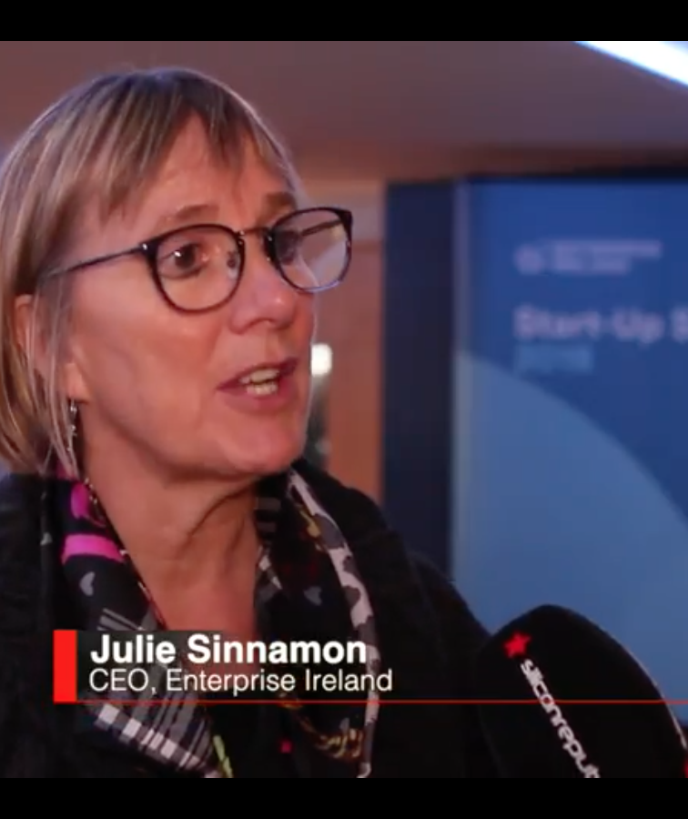
To dobry czas na rozpoczęcie swojej przygody z inżynierią przedsiębiorczości - czego chcą inwestorzy ?!
CLICK TO SEE FULL VIDEO
Dyrektor generalny Enterprise Ireland chce, aby kobiety, które zakładają własny biznes otrzymały 50% finansowania
Irlandia jest liderem w dziedzinie finansowania firm technologicznych kierowanych przez kobiety. Na rynku międzynarodowym poziom finansowania dla firm kierowanych przez kobiety wynosi zwykle 6% lub mniej. Enterprise Ireland przełamuje ten trend, a 35% wszystkich przedsiębiorstw o ​​wysokim potencjale (HPSU) wspieranych w 2017 r. Kierowanych jest przez kobiety. Dla Prezes Enterprise Ireland, Julie Sinnamon, 35% to wciąż za mało.

Slide 17
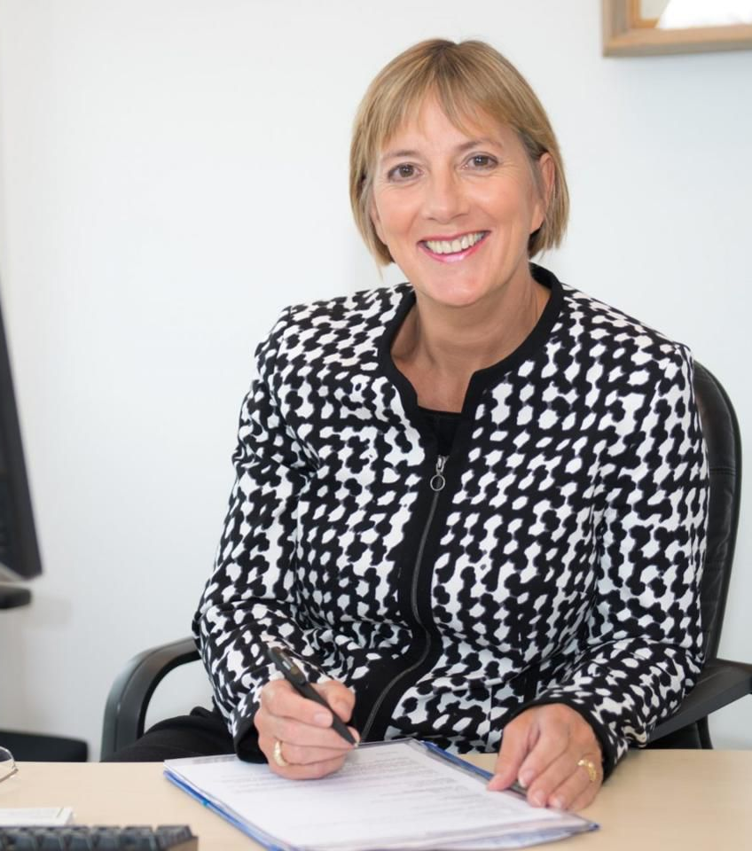
To nie jest problem irlandzki; to problem globalny. Tylko 8% przedsiębiorców technologicznych na całym świecie to kobiety, więc jest to duży problem
JULIE SINNAMON
Prezes Enterprise Ireland

Slide 18
Inicjatywa Stemettes. Outbox Incubator zapewnia finansowanie zalążkowe, intensywną opiekę mentorską i wsparcie dla utalentowanych dziewcząt w wieku 22 lat i młodszym, które mają innowacyjne pomysły biznesowe i technologiczne.
Zobacz Film
Przykład Środowisk Wspierających dla kobiet-przedsiębiorców
Źródło Meet the Next Generation of STEM Entrepreneurs https://outboxjourney.com/incubator/

Slide 19
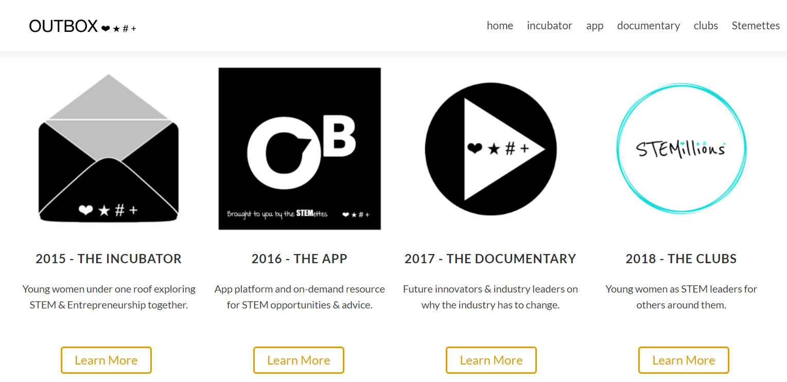
Inicjatywa Stemettes. Outbox Incubator zapewnia finansowanie zalążkowe, intensywną opiekę mentorską i wsparcie dla utalentowanych dziewcząt w wieku 22 lat i młodszym, które mają innowacyjne pomysły biznesowe i technologiczne.
Zobacz Film
Przykład Środowisk Wspierających dla kobiet-przedsiębiorców
Źródło Meet the Next Generation of STEM Entrepreneurs https://outboxjourney.com/incubator/

Slide 20
Wpływ współpracy z organizacjami wspierającymi przedsiębiorczość kobiet, takimi jak Outbox Incubator
Pewnego dnia wspominałam Outbox i myślałam o tym jaka byłam wtedy ambitna i pewna siebie, tylko po to, by zdać sobie sprawę, że to właśnie Outbox pomógł mi to osiągnąć.
Ellora, Szkocja

Slide 21
SEKCJA 2:
Przygotowanie
Co to jest Biznes Plan i dlaczego jest tak ważny? Obalamy mity planowania biznesowego i dowiadujemy się, dlaczego eksperymentowanie jest tak samo ważne jak planowanie.

Slide 22
T
Tak, bycie przedsiębiorcą nieuchronnie wymaga umiejętności biznesowych, marketingowych i finansowych; jednak wielu nie zdaje sobie sprawy z wartości, jaką umiejętności STEM wnoszą w prowadzenie firmy. Brak umiejętności przedsiębiorczych nie powinien zniechęcać Cię do pasji. Te umiejętności są niezwykle osiągalne i można się ich nauczyć.
W tej sekcji:
Nauczymy się czym jest Biznes Plan i dlaczego jest ważny
Obalimy mity oraz pokażemy realia planowania biznesowego
Pokażemy dlaczego eksperymentowanie jest tak samo ważne jak planowanie
Nauczymy się budować silny i prężny biznes
Pokażemy jak nauczyć się sobie radzić podczas trudnego czasu i kryzysu

Slide 23
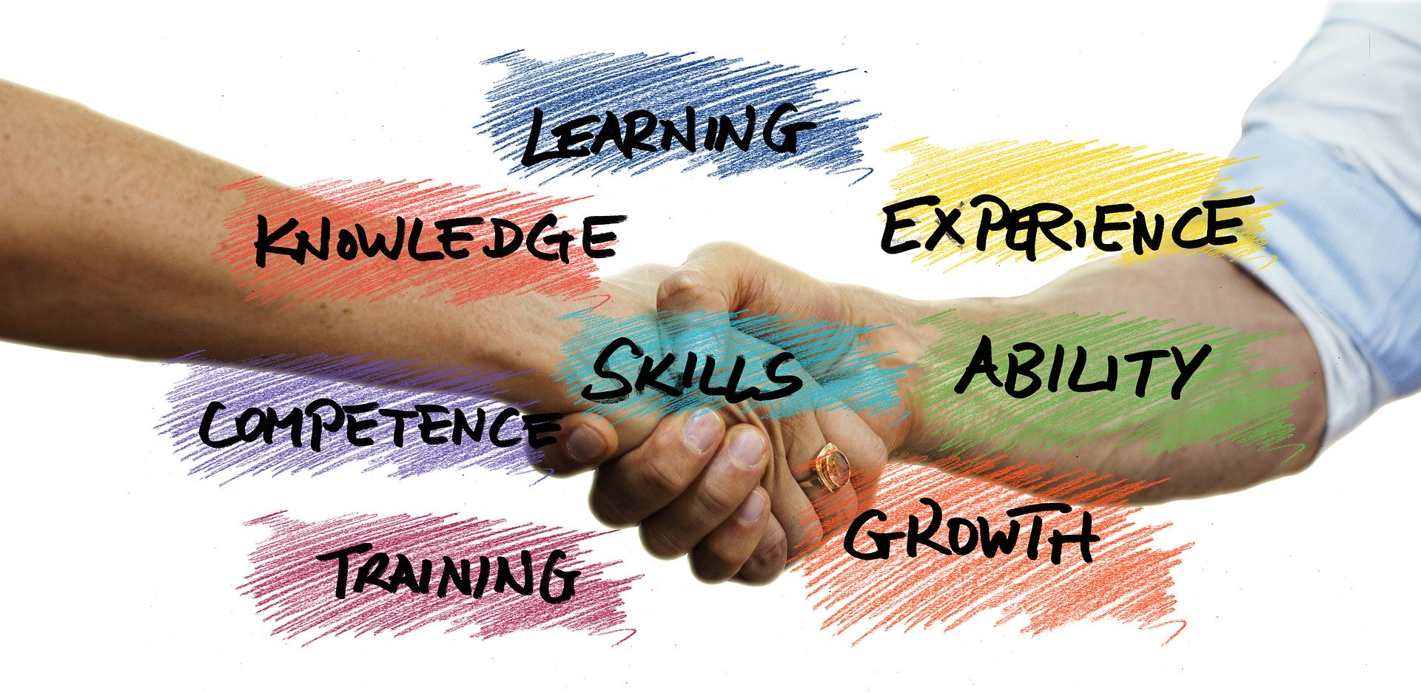
Czym jest Biznes Plan i dlaczego jest ważny?
Biznes Plan jest niezbędnym narzędziem, które metodycznie analizuje cały proces planowania przedsiębiorczości.
Wielu przedsiębiorców nie wypełnia Biznes Planu, chyba że wymaga tego ich bank lub agencja finansująca. To stracona szansa.
Właściwie przygotowany Biznes Plan powinien opowiadać historię, argumentować i konserwatywnie przewidywać przyszłość.
Planowanie biznesowe prowadzi użytkownika przez proces ustalania oraz wyjaśniania celów, a następnie opracowania dokumentów. To nie musi być skomplikowane.
Źródło: www.entrepreneurship.org/articles/2002/05/biznes-planning-building-an-effective-biznes-model

Slide 24
Powody do stworzenia Biznes Planu
Według statystyk * 66% wszystkich przedsiębiorstw rozpoczynających działalność zakończy się niepowodzeniem w ciągu pierwszych pięciu lat, a oszałamiająca 80% małych firm bez Biznes Planu upadnie w ciągu pierwszych 5 lat **
* Bank of Ireland ** Paul Fagan, Action Coach*

Slide 25
Powody do stworzenia Biznes Planu
Dlaczego rozpoczynanie działalności gospodarczej kończy się niepowodzeniem w ciągu pierwszych pięciu lat?
Brak planowania w imieniu właścicieli firm,
Posiadanie dobrze skonstruowanego Biznes Planu zapewnia większy sukces w przetrwaniu. Pomaga przemyśleć cały proces. Pokazuje że wartością Biznes Planu jest nie tylko sam plan, ale także proces jego pisania.
Aby zapisać na papierze zasoby potrzebne do rozpoczęcia pracy
Aby przekonać się, że warto to zrobić
Aby pokazać innym, że to przemyślałeś
Przekonać inwestorów do udzielenia wsparcia
Aby dać ci cele, do których należy dążyć i mierzyć się z nimi

Slide 26
Realia planowania biznesu – Mity obalone!
Opracowując Biznes Plan i model biznesowy, kobiety w przedsiębiorstwie STEM muszą być świadome istnienia mitów i nieporozumień na temat tego procesu…

Slide 27
# 1 Mit: Biznes Plany powstają, gdy firma musi pozyskać kapitał
REALIA:
Chociaż większość Biznes Planów powstaje w związku z poszukiwaniem kapitału, dobrze napisany Biznes Plan będzie służył firmie, jej założycielowi i zespołowi do realizowania wielu korzystnych celów.
Użyj go jako narzędzia zarządzania i mapy która doprowadzi twój biznes do wzrostu
Użyj go do pomiaru postępu w czasie w osiąganiu przewidywanych celów

Slide 28
# 2 Mit: Biznes Plany powinny być tak szczegółowe i sprytne, jak to możliwe
REALIA
Czytelnik nie będzie miał czasu na przeglądanie setek stron tekstu. Plan musi być zwięzły, dobrze napisany, a gdy jest wykorzystywany do poszukiwania finansowania, powinien koncentrować się na głównych obszarach zainteresowania pożyczkodawcy lub inwestora. Nie zaśmiecaj go nieistotnymi informacjami.
Chociaż Biznes Plan powinien być prezentowany profesjonalnie, zbyt hojna prezentacja może mieć odwrotny skutek - za każdym razem wygrywa styl. Co ciekawe, Biznes Plany przygotowane w programie PowerPoint mogą być bardzo skuteczne - nawet później!

Slide 29
# 3 Mit: Biznes Plany powinny kłaść nacisk na pomysły i koncepcje, a nie ludzi
REALIA:
Wielu przedsiębiorców obawia się, że jeśli sukces firmy w zbyt dużym stopniu zależy od konkretnej osoby, może to być coś negatywnego.
Chociaż jest to częściowo prawdą, inwestorzy wolą inwestować w firmę, która ma wspaniałych ludzi. Ludzie kupują ludzi, ale tak wiele Biznes Planów jest nijakich i nie oddaje osobowości i ducha promotora - pisz z pasją, tą samą pasją, która sprawia, że ​​pragniesz sukcesu w biznesie.

Slide 30
# 3 Mit: Tylko założyciel powinien przygotować Biznes Plan
REALIA:
Większość przedsiębiorców ma wysokie kwalifikacje w określonym zawodzie lub obszarze rozwoju / zarządzania przedsiębiorstwem. Nie oznacza to, że muszą koniecznie przygotować Biznes Plan!
Idealny Biznes Plan powinien być opracowany przez założyciela. Ale gdy założyciel nie jest w stanie go sporządzić należy szukać zewnętrznych mentorów lub wykwalifikowanych ekspertów. Lecz musisz wiedzieć co jest w Twoim Biznes Planie i być w stanie bronić i popierać zawarte w nim założenia.

Slide 31
#5 5 Mit: Optymizm powinien przeważać nad realizmem
REALIA:
Biznes Plan powinien wykazywać entuzjazm założycieli firmy, a także wzbudzać emocje u czytelnika; powinno to jednak być wiarygodne i dokładne. Jeśli zostanie to wykorzystane do poszukiwania finansowania, inwestorzy będą chcieli poznać wszystkie mocne i słabe strony firmy. Wcześniejsze awarie powinny być rozwiązywane od razu - przyznaj się do awarii, wyjaśnij powody, dla których i co zostanie zrobione inaczej za drugim razem. Zasadniczo inwestorzy poczują się bardziej komfortowo, inwestując w kogoś, kto wyciągnął wnioski z poprzednich niepowodzeń biznesowych, niż w osobę, która nigdy nie zarządzała firmą.

Slide 32
#6 6 Mit: Biznes Plany są przeznaczone tylko dla firm rozpoczynających działalność.
REALIA:
Rzetelny Biznes Plan może stanowić różnicę między pomysłem biznesowym a udanym biznesem. Pozwala ustalić cele oraz pokazuje jak realistycznie je zmierzyć. Tworząc je, rozumiesz swój rynek i konkurencję w oparciu o fakty, a nie tylko nadzieje. Firmy na wszystkich etapach rozwoju muszą przygotować i zaktualizować Biznes Plany, aby zaplanować swój kurs oraz śledzić postępy. Może to obejmować przyciągnięcie nowych inwestycji, sposób wprowadzenia nowego produktu, nowego rynku, przyjęcia nowych pracowników, rozszerzenia lub czasem zawarcia umowy z firmą

Slide 33
Model biznesowy
Jako dokument opowiadający historię firmy, Biznes Plan pomaga również kształtować i modyfikować Model biznesowy firmy, którego elementy będą oparte na odpowiedziach na następujące pytania:

Slide 34
Model biznesowy
Kim jesteśmy? (Założyciel i zespół - jeśli jesteś jedynym przedsiębiorcą, ten opis zespołu powinien określać umiejętności i kompetencje zewnętrznego zespołu doradczego, tj. księgowego, mentora, marketingu, zapewnienia jakości i podwykonawców IT itp.)
Doświadczenie w biznesie? (Jakie inne doświadczenia zawodowe lub biznesowe, zarówno pozytywne, jak i negatywne, doprowadziły do ​​tego punktu i tego pomysłu na biznes?)
Co chcesz osiągnąć? (Misja)
Jakie problemy rozwiązujesz? (Szybciej/Lepiej/Łatwiej/Taniej) Jak zrobić to bardziej korzystnie?
Jak to zrobisz? (Operacje)
Moduł 5 pokaże Ci jak wybrać odpowiedni Model biznesowy

Slide 35
SEKCJA 3:
ZMNIEJSZENIE RYZYKA NIEPOWODZENIA
W tej części nauczysz się, jak radzić sobie ze strachem przed porażką, zaczynając od niczego, podejmując decyzje oparte na pieniądzach, jak strach może być czynnikiem motywującym i że Twoja odwaga może być bliższej niż myślisz.

Slide 36
ZMNIEJSZENIE RYZYKA NIEPOWODZENIA
Strach przed porażką może unieruchomić - może sprawić, że nic nie zrobimy, a zatem nie będziemy się ruszać naprzód.
Jak wygląda strach przed porażką? Jak podaje Mindtools.com…
Niechęć do próbowania nowych rzeczy lub angażowania się w trudne projekty.
Samosabotaż - na przykład zwlekanie, nadmierny niepokój lub brak realizacji celów.
Niska samoocena lub pewność siebie - często przy użyciu negatywnych stwierdzeń, takich jak „Nigdy…”.
Perfekcjonizm - gotowość do wypróbowania tylko tych rzeczy, o których wiesz, że skończysz idealnie i pomyślnie.
Niepowodzenie może także nauczyć nas rzeczy o nas samych, których nigdy byśmy się nie nauczyli. Na przykład porażka może pomóc ci odkryć, jak silną jesteś osobą

Slide 37
Typowe powody porażki:
Lista Setha Godina !
Porażka projektowa
Zaniechanie szansy
Brak zaufania
Brak woli
Brak priorytetów
Poczucie rezygnacji
Brak szacunku
Brak punktu widzenia
Więcej o Seth Godin…..
Jak odnieść porażkę https://seths.blog/2011/04/how-to-fai/
Dlaczego porażka jest kluczem do sukcesu - https://www.inc.com/sonia-thompson/why-tons-of-failure-is-the-key-to-success-according-to-seth-godin.html
Jak przezwyciężyć strach przed porażką https://www.youtube.com/watch?v=MAoX53n_ls0

Slide 38
“
Jeśli przebrniesz przez poczucie ryzyka, mogą się zdarzyć naprawdę niesamowite rzeczy
”
MARISSA ANN MAYER
Prezydent and Prezes, Yahoo!

Slide 39
Oceń przyczyny niepowodzenia firm.
Budowanie biznesu od podstaw nie jest łatwym zadaniem. Sukces przedsiębiorcy często wiąże się z szeregiem błędów i pomyłek, zanim ostatecznie wypracuje właściwy pomysł lub biznes. Większość przedsiębiorców popełnia po drodze błędy, tym bardziej gdy ktoś dopiero zaczyna.

Slide 40
Sposoby jak zredukować strach
Przeanalizuj wszystkie potencjalne wyniki - Wiele osób odczuwa strach przed porażką, ponieważ boją się nieznanego. Usuń ten strach, biorąc pod uwagę wszystkie potencjalne wyniki swojej decyzji. Użyj narzędzi, które nauczą Cię, jak wizualnie odwzorować możliwe rezultaty.
Naucz się myśleć pozytywnie - Pozytywne myślenie jest niezwykle potężnym sposobem na budowanie pewności siebie i neutralizowanie samo-sabotażu - patrz Moduł 3
Poszukaj najgorszego scenariusza -Jednak w wielu przypadkach ten najgorszy przypadek może wcale nie być taki zły. W każdym razie rozpoznanie go może pomóc.
Utwórz Plan B- Posiadanie "Planu B" może sprawić, że będziesz czuł się bardziej pewny siebie.

Slide 41
Przezwyciężanie strachu - osobista inicjacja
Osobista inicjacja daje jednostce możliwość:
Przejmij kontrolę nad sytuacją i osiągaj swoje cele w życiu osobistym i zawodowym.
Stań się bardziej świadomy swoich mocnych i słabych stron, a zatem lepiej przygotuj się do rozwiązywania problemów i osiągania celów.
Zwiększ wkład jaki wnoszą pracownicy zarówno jako jednostka, jak i członek zespołu.
Skorzystaj z okazji, aby zwiększyć osobisty rozwój i poczucie spełnienia.
https://funacademy.fi/empower-women-and-girls-in-stem-2/
http://www.skillsyouneed.com/ps/personal-empowerment.html

Slide 42
Przezwyciężanie strachu - osobista inicjacja
Zaufanie nie jest czymś, czego można się nauczyć jak zbiór zasad; zaufanie jest stanem umysłu. Pozytywne myślenie, praktyka, szkolenie, wiedza i rozmawianie z innymi ludźmi to przydatne sposoby na poprawę lub zwiększenie poziomu pewności siebie.
Zaufanie wynika z dobrego samopoczucia, akceptacji samego siebie (samooceny) i wiary we własne możliwości, umiejętności i doświadczenie.
http://www.skillsyouneed.com/ps/confidence.html

Slide 43
Przezwyciężanie strachu - osobista inicjacja
Planowanie i Przygotowanie: Ludzie często czują się mniej pewni nowych lub potencjalnie trudnych sytuacji. Być może najważniejszym czynnikiem w budowaniu zaufania jest planowanie i przygotowywanie się na nieznane.
Nauka, Wiedza i Trening: Uczenie się i research mogą pomóc nam poczuć się pewniejsi naszej zdolności do radzenia sobie z sytuacjami, rolami i zasadami.
Pozytywne myśli: mogą bardzo pomóc w budowaniu zaufania.
Doświadczenie: W miarę, jak skutecznie wykonujemy zadania i cele, rośnie pewność, że poradzimy sobie z innymi zadaniami.
Asertywność: Asertywność oznacza walkę o to, w co wierzysz i trzymanie się swoich zasad.

Slide 44
Pokonywanie Strachu -
Dlaczego prokrastynacja nie jest twoim przyjacielem
Kilka powodów dlaczego prokrastynacja sabotuje Twoja pracę:
Nie pracujesz z logicznie zaplanowanym grafikiem? Tutaj pojawia się panika…
Daje ona krótkie rezultaty i słabe wyniki, a osiąganie słabych wyników może prowadzić do żalu i nienawiści do siebie.
Kariera prokrastynatora, w której panika jest regularnie obecna, oznacza, że ​​nie przeznacza się czasu na przedsięwzięcia, które poszerzają nasze doświadczenia oraz wzbogacają nasze życie..

Slide 45
“
W przypadku kobiet uruchomienie może być niemożliwe. Zazwyczaj kobiety chcą, aby wszystko było w 99% idealne. Jeśli nie, mogą się nie uruchomić. Wszystko sprowadza się do braku lęku. Odwaga jest wszystkim
”
DR ANGLE
Prezes Ixcela, Inc.(irma biotechnologiczna
koncentruje się na specjalistycznym leczeniu zdrowia jelit).

Slide 46
Cechą wielkich przywódców jest odwaga!
Zobacz Film
Okazuje się, że kluczem do odwagi jest twój system wsparcia i znajomości.
„Gdy wiemy bez cienia wątpliwości, że ktoś nam wierzy, daje nam odwagę do działania, ktoś po naszej stronie ma wiatr w żaglu, pracujemy bardzo ciężko, ponieważ chcemy udowodnić, że ich poświęcenie było dla nas warte… widzimy lidera, którego podziwiamy, działa z odwagą, co dodaje nam odwagi ...”

Slide 47
Studium Przypadku: Wywiad z założycielką Dr. Eris Cosmetics
POLAND
Tytuł: Możliwości biznesowe oraz przeszkody które napotkała
Opis:Dr Irena Eris opisuje swoje początki w biznesie i sposób, w jaki przeszła przez wszystkie etapy działalności, od samego początku do dobrze rozwiniętej i dobrze prosperującej firmy. Ten film informuje o możliwościach biznesowych, a także o przeszkodach, które kobiety mogą napotkać na ścieżce kariery.
Film: Wywiad ze współzałożycielką Dr. Eris Cosmetics

Slide 48
Studium Przypadku: Wywiad z Ewą Dudek, e-commerce
POLAND
Tytuł: Upór doprowadził ją do sukcesu
Description: Wywiad z Ewą Dudek, twórcą pierwszej sieci afiliacyjnej w Polsce dla e-commerce. Działają na rynku od 10 lat, a pomysł stworzenia takiego biznesu zrodził się dzięki doświadczeniu, które Ewa zdobyła podczas pracy w Londynie. Początki nie były najłatwiejsze, ale sukces wymaga poświęceń i błędów. Film zawiera informacje o przeszkodach, które można napotkać w trakcie zakładania i prowadzenia firmy.
Film: https://www.youtube.com/watch?v=lRS14j4Podg&list=PLENkEaHKvxkWrVTfrnWo3gFG5PUKsKOz_

Slide 49
Studium Przypadku: Kobieta Inżynier i sukces
TURKEY

Slide 50
Witamy na początku Twojej inżynierskiej podróży po przedsiębiorczości!
Czy jesteś gotowy, aby rozpocząć podróż po STEM?
Czy masz silną propozycję biznesową i jeszcze silniejsze postanowienie?
Jak możesz się upewnić, że odniesiesz sukces?
Co zrobiły inne kobiety-przedsiębiorcy w różnych sytuacjach i dziedzinach STEM?
Skąd wiesz, że jesteś przedsiębiorcą?
Jak możesz pokonać wyzwania, takie jak nierówność płci?
Czy masz jakieś wątpliwości?

Slide 51
DODATKOWA NAUKA
W tej sekcji przedstawiamy dodatkowe informacje na omawiane tematy, abyś mógła zgłębić swoją wiedzę

Slide 52
Pieniądze to najgorszy sposób na podjęcie decyzji!
Radzenie sobie ze strachem przed porażką
Zobacz FilmCAŁOŚĆ
Mellody Hobson- 10 zasad sukcesu
‘. Nie podejmuj żadnych decyzji opartych na pieniądzach, żadnych. To najgorszy sposób na podjęcie decyzji. Trudno powiedzieć, że wiem, że nie dorastałem z żadnymi pieniędzmi i wiem, że tak wielu z nas ma dużo udziałów,… mówisz, że robiąc to nie masz luksusu, ale ja Ci mówię że masz ’’.
Mellody Hobson, Prezydent firmy Ariel (Firma inwestycyjna zarządzająca aktywami o wartości ponad 10 mld USD)
Źródło Free Enterprise

Slide 53
PORAŻKA POMOŻE CI ODKRYĆ SIEBIE!
JK Rowling- 10 ZASAD Sukcesu
Zobacz FilmFILM

Slide 54
JESTEŚ ODPOWIEDZIALNY ZA SWOJE ŻYCIE
KLIKNIJ ABY ZOBACZĆ FILM
‘Jeśli siedzisz i czekasz, aż ktoś cię uratuje, naprawi, a nawet pomoże, marnujesz swój czas, ponieważ tylko Ty masz moc, aby wziąć odpowiedzialność za postęp w życiu’
Oprah Winfrey

Slide 55
CLICK TO SEE FULL VIDEO
How Folorunsho Alakija Started Her SME with Only 3 1/2 Months Wages
„Nigdy nie myślałem ani nie planowałem, jak zająć się produkcją mebli, ale miałem dobry plan…’ Folorunsho Alakija
Według Forbesa, Folorunsho jest jedną z najbogatszych kobiet na ziemi, o szacunkowej wartości netto 1,7 miliarda dolarów.

Slide 56
CZEGO SIĘ NAUCZYŁAM?
Bycie przedsiębiorcą STEM to coś nowego, ekscytującego, przerażającego i odważnego. Kluczem jest być odważnym, budować swoją odwagę.
Podstawą Twojej edukacji i kariery STEM jest platforma przedsiębiorczości, zmierzone dochodzenie, ciekawość, jasne metodologie. Kobiety STEM są ekspertami w zakresie badań, oceny i dostarczania faktów.
Nie jesteś sam, są setki kobiet-przedsiębiorców STEM i wynalazców gotowych udzielić porady i powiedzieć, jak poradzili sobie z wyzwaniami.
Istnieje wiele różnych rodzajów przedsiębiorców, podejść i struktur, np. introwertycy, współzałożyciele, przypadkowi przedsiębiorcy i wynalazcy
Robiąc pierwszy krok jako przedsiębiorca, muszę pamiętać, że rzeczy nigdy nie będą w 100%.

Slide 57
Dziekujemy !
Jakieś pytania?
@EMERGEPROJECTEU
https://www.facebook.com/EMERGEPROJECTEU/?ref=br_rs
http://www.emergeengineers.eu/project-partners/
http://www.emergeengineers.eu/
#EMERGE #femaleengineers #Erasmus+
#femaleentrepreneurs

